Slide 1
主题确认与分析
答辩人：G05

Slide 2
1
主题确认
2
相关案例分析
目录
3
问题与挑战
CONTENTS
4
愿景与范围
5
参考文件
6
绩效评定

Slide 3
1
主题确认

Slide 4
主题确认
我们组选择的是购物和社区主题，通过购物和社区的组合，我们选择时下热门的社区化团购形式作为这次的主题。
购物
社区

Slide 5
2
相关案例分析

Slide 6

橙心优选
1.使用体验（体验了搜索功能和首页的分类功能）：
从搜索功能上看，在搜索前和搜索中由于提供了默认搜索结果、历史搜索以及热门搜索内容，因此体验较好，减少了我思考搜索什么东西的时间。但是从搜索后，出现结果来看，橙心优选并没有对搜索后的所有产品进行分类，因此如果不能精确搜索，其最终找到商品的成本还是较高的。从首页的商品分类上来看，点击商品分类会定向到第二个页面上而非首页，用户体验相对不是那么友好。同时由于导航这样设计的逻辑，导致无法对特价商品进行分类。

Slide 7
橙心优选
2.总结
搜索功能在搜索前和搜索后要由足够的辅助提示，满足用户模糊搜索和无明确目的搜索的需求。同时对于搜索结果也应进行分类。
由于社区团购主打的就是高额的优惠力度，因此对于首页的特价区应进行分类，让用户能在首页上就了解不同类商品的优惠力度，而无需导航到另一个页面，这从沉浸式体验感来说更好。
从ui设计上来看，橙心优选的最顶部的搜索框做的太小，不够明显，点击也不够友好。顶部排版采用的是3：6：3的布局单很明显搜索框没把“6”的部分占满，因此从用户体验上来说，搜索框应适当加长变宽。
优势(值得借鉴) | 劣势(需要改进)
搜索功能在搜索前和搜索中有充足的辅助提示 | 限时秒杀和特价区的布局不够合理。尽量让用户在一个页面上就能看到足够多的商品搜索框做的太小了，对于老年用户来说不容易点到

Slide 8

多多买菜
1.使用体验(由于拼多多的多多买菜功能较为少，因此体验的较为全面):
多多买菜仅包含两个模块，一个是商品一个是订单。搜索功能相当简单，只有搜索框，没有默认搜索内容的推荐，也没有热门搜索商品推荐。因此对于目的模糊或者无目的搜索来说相对不友好。此外，限时秒杀专区需要进入二级界面才能见到所有的商品。相对于能一直左右滑浏览来说，沉浸感不够。订单管理功能中做的较好的是由“今日特价”商品推荐，从用户使用角度来思考，订单界面是相对来说用户停留时间较长的页面，在该界面设计商品推荐能起到很好的引导消费作用。

Slide 9
多多买菜
2.总结
限时秒杀以及特价区要注重用户的沉浸式体验，因为这一块是团购用户最关注的点。因此类似抖音视频的上下滑动，或者左右滑动是很好的沉浸式体验。同时，订单界面可以适当的放一些商品推荐。
优势(值得借鉴) | 劣势(需要改进)
1.订单界面可以适当放一些商品推荐 | 1.限时秒杀以及特价区需注重用户的沉浸式体验

Slide 10

美团优选
1.使用体验
美团的搜索模块和首页推荐是做的比较好的地方，因此本次体验着重放在单个商品的信息布局上。美团优选讲商品信息分为四屏，包含基本信息，相关商品推荐，详细信息展示，更多商品推荐。从用户信息获取的角度上来看，用户获取商品自身的信息应位基础性需求，但是美团在基本信息和详细信息之间插入了相关商品推荐，这相当于用户获取商品全部信息需要跨一个屏，影响用户体验。相关推荐上采用“邻居都爱买”作为标题，拉近与消费者距离，增加消费可能。此外在第二屏中包含“推荐菜谱”，这就给了消费者购买该商品一个充足的理由，也同时能很好的为其他商品做引流

Slide 11
美团优选
2.总结
商品详情页面用户的基础型需求包括：获取价格信息：购买价格/优惠力度/优惠时间段；获取规格信息：重量/产地获取订单信息：提货时间/提货地址获取详情信息：商品介绍获取反馈信息：购买评价；
期望型需求包括：品质保障、相关商品推荐；
兴奋性的需求包括同类商品比价、菜谱等
因此在设计商品页的信息机构上，商品的基本信息和详细信息尽量放在相邻的两个屏或者说就尽量放在一个屏，让用户无需下滑就能获得信息。此外，相关商品推荐建议做成横向左右滑的模式，有助于提高沉浸感。
优势(值得借鉴) | 劣势(需要改进)
搜索模块的搜索提示和搜索的反馈都很好，首页推荐给与用户足够的沉浸式体验(可以一直下滑)商品信息页较为布局合理 | 1.信息布局仍有可以改进的地方。商品的图片信息和详细信息应放在一起或者尽量放在一个屏上，用户就无需下滑来了解一个商品

Slide 12

兴盛优选
1.使用体验
兴盛优选的一大特色是结合了短视频的功能，拍摄内容多为菜谱，这既给了用户购物的一个导向，又增加了用户使用本app的时间，提高了用户的粘性。但是从播放体验上来看，视频不能全屏播放，且无法拖动进度条，从使用角度上较为麻烦。

Slide 13
兴盛优选
2.总结
使用短视频记录菜谱或者推荐商品是一种十分有效的引流方式，比起静态的图片，更生动的视频往往更能引导用户去购买。需要注意的是要管理好视频的拍摄质量，低质视频有害平台以及商品的品牌形象。
优势(值得借鉴) | 劣势(需要改进)
1.使用短视频的方式进行商品的宣传和引流。同时类似抖音的下滑刷新视频的方式，让用户能一直希望获取新的信息，增加了用户粘性 | 1.视频无法全屏播放，也无法拖动进度条，从使用角度上来说比较麻烦。

Slide 14

盒 马
1.使用体验
首先体验的是盒马的搜索功能。搜索常见水果例如苹果时，搜索结果有几十个，搜索结果也按照种类例如纯粹的水果，果汁，零食进行排序，更加方便用户选择。根据搜索结果进入商品详情页，盒马的商品详情页比较简洁。在价格下面，直接给出果径与产品优势，商品特点一目了然。加入购物车后，商品的优惠信息，订单的金额都比较明确。在生活分享页，不同的用户对美食进行分享，在视频或文章下方明确列出了提到的商品，方便用户下单。提供了多种运送方式，可满足用户的差异化需求。

Slide 15
盒 马
2.总结
盒马APP的设计简洁，信息明确，让用户的购物体验非常高效。但对于三四线城市的市场仍然存在着挑战。没有微信小程序，需要下载APP进行账号注册。
优势（值得借鉴） | 劣势（需要改进）
1.搜索结果多，准确率高。搜索结果信息丰富。2.界面简洁信息明确 | 1.三四线城市和偏远地区的覆盖不足

Slide 16

每日优鲜
1.使用体验
同样先体验每日优鲜的搜索功能，搜索苹果出来的内容仅有十几条与水果苹果有关，其他几十条内容都是手机苹果。同时结果还有几个与苹果无关的产品。进入商品详情页，在初始界面并没有明确的商品详情信息，只有下拉至产品详情界面才有。加入购物车后优惠也比较明确，但在购物车商品旁展示了其他没有加入购物车商品，一定程度上影响了体验。在用户社区页同样有用户的美食分享，但文中食材必须点击显示，才能添加至购物车。

Slide 17
每日优鲜
2.总结
搜索结果准确性较低，无关产品较多，而且生鲜类APP还存在着手机等电子产品，定位不太明确。界面的色彩都是以Logo的粉色为主色调，一致性较好。
优势（值得借鉴） | 劣势（需要改进）
1.界面布局与颜色一致性好。 | 1.搜索结果的准确度低，数量少2.产品定位不只是生鲜

Slide 18

十荟团
1.使用体验
同样先体验十荟团的搜索功能，搜索苹果出来的十几条信息里只有两条是水果，其中一条结果还是香蕉位居第一位。其余结果都与水果苹果无关。商品的粗略结果带有产品的信息介绍，信息比较明确，但优惠广告占据的商品信息的篇幅较大。进入商品详情页，商品的信息和上一层粗略信息几乎一模一样没有更多的内容，展示的图片也较少。购物车界面比较简洁，没有广告和优惠满减等。没有社区分享功能。

Slide 19
十荟团
2.总结
整个使用体验较差，搜索常见水果结果并不能让用户满意，字体布局也不能很好的适配。与其他APP存在较大差距。
优势（值得借鉴） | 劣势（需要改进）
1.界面简约，不花哨 | 1.搜索结果的准确度特低，数量少2.界面布局不能很好的适配每个手机

Slide 20
3
问题与挑战

Slide 21
优势分析
社区团购的优势在于与自带社交属性与流量来源的社区相结合，将原本的提供大量商品供顾客挑选的销售模式转变为顾客需要什么就提供什么，同时提供团购所有的特殊优惠价格的销售模式。
在用户享受到优惠的同时，也减少了店家供过于求的风险，同时起到宣传作用。

Slide 22
优势及分析总结
社区团购的主打产品是生鲜，也就是我们每个人生活中消费频率最高的水果、蔬菜。
社区团购的最大特点是以社区为单位，以团长为纽带的定点团购。用户不需要去和商家沟通，而是由团长和店家直接交流。
以大量客源为条件，获得相对较低的商品单价。同时具有一定的时效性，用户第一天下单，第二天提货，以销定产，集采集配。

Slide 23
业务目标
1）开发的基于跨平台的移动端应用，为了扩大用户使用的年龄段，应在使用上没有较高的门槛，特别应该便于中老年用户使用。由于APP应用大多需要注册登录，对于中老年用户来说可能存在使用困难。因此使用的环境应在APP的基础上加上微信小程序，账号可直接由微信授权，便于中老年用户对提供的服务进行使用，还可以快速的分享给好友，抓住潜在用户。
2）生鲜、食品等日常必需品的购买与次日自助提货是软件的主要功能。同时团长对社区内订单的管理，对商品的推广，获得佣金的方式等也需要实现。也支持用户在组织自发的团购时候和团长沟通到货时间，增加便捷性。(如用户希望在第二天团购100个包子，那么可以和团长说好第二天早上到货，再有团长去和商家协商)
3）以视频的形式进行商品的推广。通过类似抖音、快手等短视频的方式，对商品进行描述。其中，视频的制作可以由平台或商家来制作，也可以由团长来制作。视频的质量会影响商品是否能吸引到用户，从而使团长之间形成良性竞争，使这一片区域形成良好的生态。视频的内容也可以是美食制作，生活小妙招等，并同时附上商品链接，对商品进行推广。

Slide 24
业务风险
1）团长忠诚度问题
（1）团长可能不会长期效力一个平台
社区团购的团长肯定是已自身利益为主，当其他平台给的利益更多，活动更加丰富时。团长就存在跳槽的风险。同时，团长可能有临时退出的风险。如此一来，平台就损失了在当前社区的团长代理，该社区居民的团购服务会明显地受到影响。
（2）团长不会花特别多精力做这个事情
团长大多有自己的实体店业务，因此服务社区团购并不是团长的主业，在平时的工作中，团长可能没有那么的多的精力去做社区团购进一步推广的事情。在社区团购的事情上，他们可能只能做到帮助用户存货与取货。因此业务的进一步推广存在着风险。

Slide 25
业务风险
2）仓配问题
由于社区团购业务对团购的时效性有着一定要求，大多要求次日送达甚至当日送达。因此平台在采购与配送都需要一定的仓配体系来支撑。同时，用户购买的大多数产品为生鲜产品，仓库还需具备一定的冷藏冷冻的能力。如果平台前期销量不大，仓库仍然需要成本运行，因此仓配体系的建立存在一定风险。
3）供应链问题
商品的及时供应能力是社区团购能够运行的前提。如果商品的供应链出现问题，商品及时达的服务就会受到影响。
4）价格问题
如何标价也应该被考虑，标价较高与市场价相差不多，可能无法进一步地吸引更多的用户使用。而标价过低，可能面临着扰乱市场价格秩序，被市场监管部门处罚的风险。

Slide 26
4
愿景与范围

Slide 27

愿景陈述
我们希望开发一个以生鲜、食品等日用品为主体，以视频的形式推广商品的跨平台的社区团购移动互联网平台。我们希望通过本移动端应用能解决供应商无法确定供给、顾客购物不方便等问题。

Slide 28
场景分析
商家视角
供应商视角
商家视角
作为一个销售水果的店家，我进了一批香蕉。
但是由于缺少宣传途径以及点附近的人似乎不喜欢香蕉的原因，香蕉一直无法被卖出，正面临亏本的风险。
如果在这个时候，有一个规模较大的购物群体，在其中的主导者推广、带领下购买我的香蕉，迅速清空库存，即使在价格上做些许让步，但从总体上来看我还是回本了。
我是生产香蕉的种植园老板，平时在向中间商供货的时候，都会被压价，已较低的价格被收购。同时，由于我不知道我要种多少香蕉，要供应给多少人，因此每次种植的时候我总会担心中的太多卖不出去亏本，或者种的太少导致错失一个大生意。如果有一个app，让我和消费者对接，同时我又只需要做好种植工作，宣传由平台负责，那我既能提高利润，同时还能降低种植太多卖不出的风险。
作为一个销售水果的店家，我进了一批香蕉。
但是由于缺少宣传途径以及点附近的人似乎不喜欢香蕉的原因，香蕉一直无法被卖出，正面临亏本的风险。
如果在这个时候，有一个规模较大的购物群体，在其中的主导者推广、带领下购买我的香蕉，迅速清空库存，即使在价格上做些许让步，但从总体上来看我还是回本了。

Slide 29
场景分析
用户视角
团长视角
作为一个普通市民，我想在第二天下午回家的时候吃到香蕉。但是公司附近没什么水果店，同时我希望能尽可能享受较大的优惠。
如果我们公司附近有一个团长，同时自提点就在附近的话。那我就能在下班的时候顺路去自提点拿到香蕉，同时享受到团购带来的较大价格优惠。
我在社区中有良好沟通能力，并且在社区中和很多人有过交流的，且有充足业余时间的人。
我希望在空闲的时候能够赚点外快，那么可以选择成为团长。我需要做的就是代表一群用户去向商家提供购买某一食品的订单，并沟通价格；或者代表商家、厂家向用户群宣传某一食品。
每完成一笔订单，我都能拿到佣金，而我所要做的只是提供一个仓储点同时维系好我的社区。

Slide 30
业务机遇
1） 社区团购需求
社区团购这种以需求确定供给的销售方式，大大减少了商家的亏本风险，同时也降低了其仓储的成本。同时，社区团购所带来的价格优惠，可以吸引到大批顾客。因此不论是从商家还是顾客的角度，社区团购都会是一个很好的选择。
2）以视频的形式展示商品。
在这个短视频的时代，如果能够将一个商品排成一个短视频，不仅能增加用户对商品属性的了解，同时拍摄效果好的短视频可以起到很好的宣传作用，更容易吸引顾客购买。同时，大多数团购app以图片为主，短视频形式的较少，因此是一个很好的切入点。
3）主打生鲜类日用食品
生鲜高频、低客单价、低品牌辨识度的特点，只要社区团购平台能够持续输出高性价比的商品，那么就比较容易在平台和用户间建立起信任关系，形成用户粘性。

Slide 31
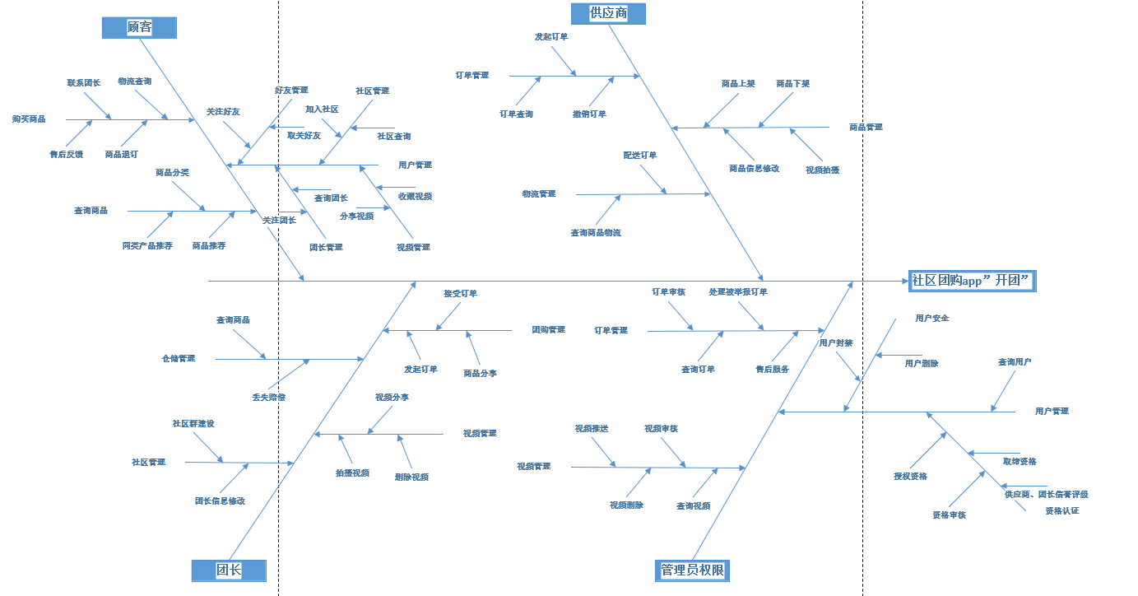
范围与限制
特性树

Slide 32
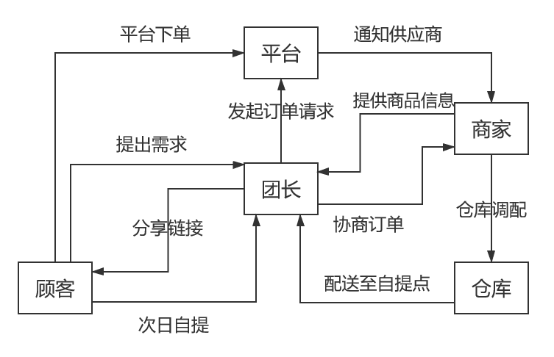
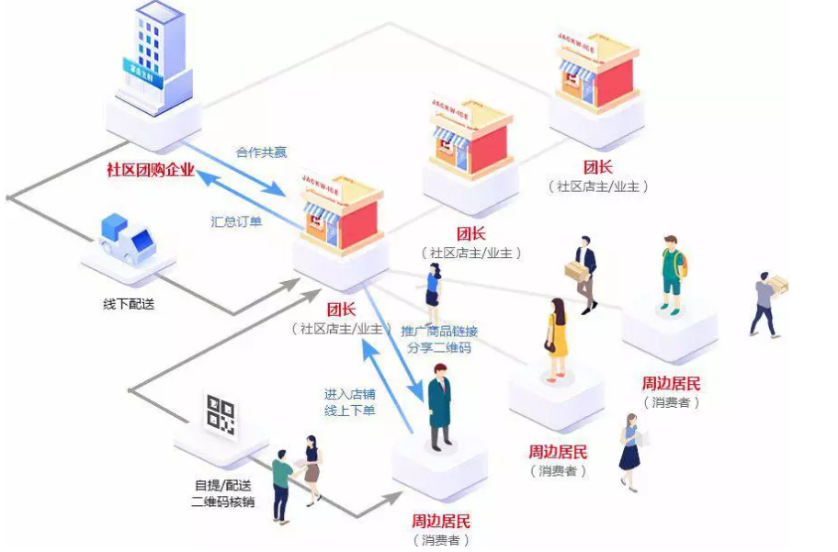
范围与限制
关联图

Slide 33
5
参考文件

Slide 34
参考文件
[1]《软件工程原书第八版》 机械工业出版社 RogerS.Pressman Bruce R.Maxim著 2017年1月第1版 第294545号 [2]《软件工程导论》 清华大学出版社 张海藩等 2013年8月第6版 第150343号 [3]《软件需求》 清华大学出版社 Karl Wiegers, Joy Beatty著 李忠利 李淳 霍金健 孔晨辉 译 2016年3月第3版 [4]《UML用户指南》 人民邮电出版社 Grady Booch, James Rumbaugh, Ivar Jacobson著 邵维忠 麻志毅 马浩海 刘辉 译 2013年1月第1版 [5]《UML2基础、建模与设计教程》 清华大学出版社 杨弘平等 2015年10月第1版 [6]《IT项目管理》 机械工业出版社 Kathy Schwalbe著 孙新波 朱珠 贾建锋 译 2017年10月第1版

Slide 35
6
绩效评定

Slide 36





绩效评定
朱涵
团队核心
（1）负责该阶段PPT制作以及后续更新；
（2）负责该阶段团建活动的组织与开展；
（4）负责项目进度监控，与其他组员进行沟通；
邢海粟
小小组长
（1）协调小组成员矛盾，团结一致向前冲；
（2）负责该阶段PPT审核以及后续更新；
（3）负责该阶段文档内容的批准与审核；
（4）负责分配下一阶段的任务；
陈正祎
团队灵魂
（1）负责橙心优选、多多买菜、美团优选、兴盛优选等APP的案项目产品分析文档文档编写以及后续更新；
（3）作为项目进度管理员，负责项目进度管理；
（4）作为会议记录员，负责会议发起与记录；
章拾瑜
建队基石
（1）负责初步分析项目可行性，分析项目方案；
（2）负责盒马、每日优鲜、十荟团等APP的案项目产品分析文档文档编写以及后续更新；
黄德煜
团队核心
（1）负责有关主题的案例查找与编写以及后续更新；
（2）作为项目配置管理员，负责项目配置管理；
（3）建立配置管理仓库，并解决小组成员的配置管理问题

Slide 37
感谢
Q&A

